Slide 1
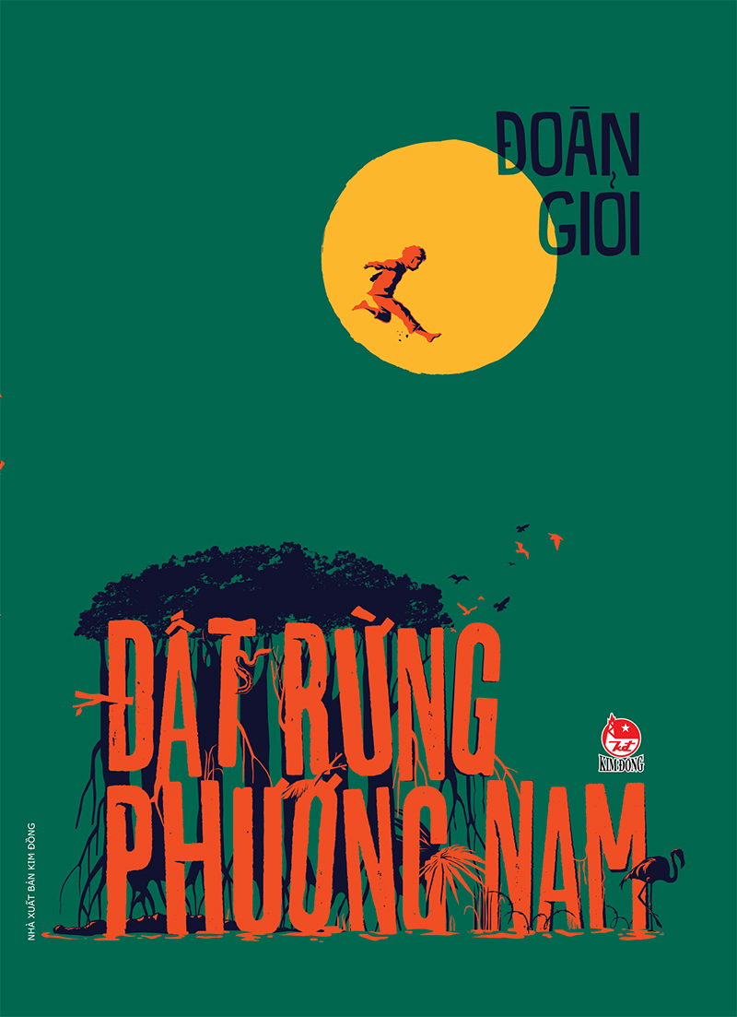
Tiết 5,6,7. Đi lấy mật
- Trích “Đất rừng phương Nam”- (Đoàn Giỏi)

Slide 2
Xem video giới thiệu về Đoàn Giỏi và tác phẩm Đất rừng phương Nam.

Slide 3
ĐOÀN GIỎI VÀ ĐẤT RỪNG PHƯƠNG NAM

Slide 4
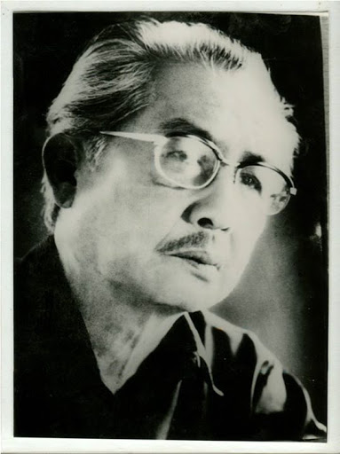
I. Tìm hiểu chung:
1. Tác giả
- Đoàn Giỏi (1925 - 1989)
- Quê ở Mỹ Tho – Tiền Giang
2. Tác phẩm:
Đoàn Giỏi

Slide 5
- Đất rừng phương Nam kể về cuộc sống của cậu bé An, lấy bối cảnh là miền Tây Nam Bộ những năm chiến tranh, An bị lạc mất gia đình và trở thành một đứa trẻ lang thang. Cậu được bố mẹ Cò cưu mang và trở thành con nuôi của họ. Sống với gia đình Cò, An được yêu thương như con đẻ và cũng học hỏi được nhiều điều mới lạ, thú vị.
Đọc văn bản:
- Tác phẩm gồm 20 chương, đã được dựng thành phim Đất phương Nam (1997).

Slide 6
- An cùng Cò theo tía nuôi vào rừng lấy mật. Cậu đã được ngắm nhìn cảnh sắc núi rừng rộng lớn. An được Cò giảng giải cho cách xem ong mật. Khi trở về, má nuôi đã kể cho An nghe cách người ta làm kèo ong - một cách “thuần hóa” ong rất đặc biệt của người dân vùng đất U Minh.
- Đoạn trích Đi lấy mật là tên chương 9, kể lại một lần An theo tía nuôi (cha nuôi) và Cò đi lấy mật ong trong rừng U Minh.

Slide 7
2. Tác phẩm:
thiên nhiên, con người phương Nam
- Đề tài:
- Xuất xứ:
trích chương 9 tác phẩm“ Đất rừng phương Nam”
- PTBĐ:
tự sự, miêu tả, biểu cảm
- Nhân vật chính:
An, Cò, tía nuôi của An
- Ngôi kể:
ngôi thứ nhất

Slide 8
II. Tìm hiểu văn bản:
Nhân vật An
Nhân vật Cò
1. Các nhân vật trong đoạn trích:
Nhân vật Tía nuôi

Slide 9
NGOẠI HÌNH
HÀNH ĐỘNG, CỬ CHỈ, LỜI NÓI
Bên hông lủng lẳng chiếc túi
Lưng mang gùi
Tay cầm chà gạc.
Đi trước, phạt ngang nhánh gai -> dọn đường.
Bảo dừng nghỉ ăn cơm vì thấy An đã thấm mệt.
Kiên nhẫn chỉ cho An cách quan sát đường ong bay trong rừng.
Nhân vật Tía nuôi của An

Slide 10
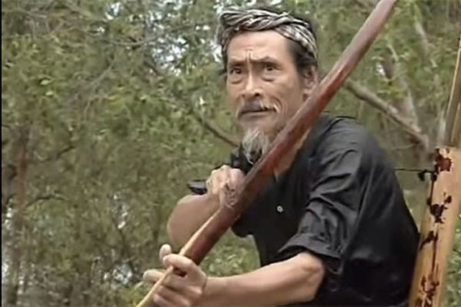
II. Tìm hiểu văn bản:
1. Các nhân vật trong đoạn trích:
a. Nhân vật tía nuôi, má nuôi của An :
- Một người lao động dạn dày kinh nghiệm; hiền lành, chất phát

Slide 11
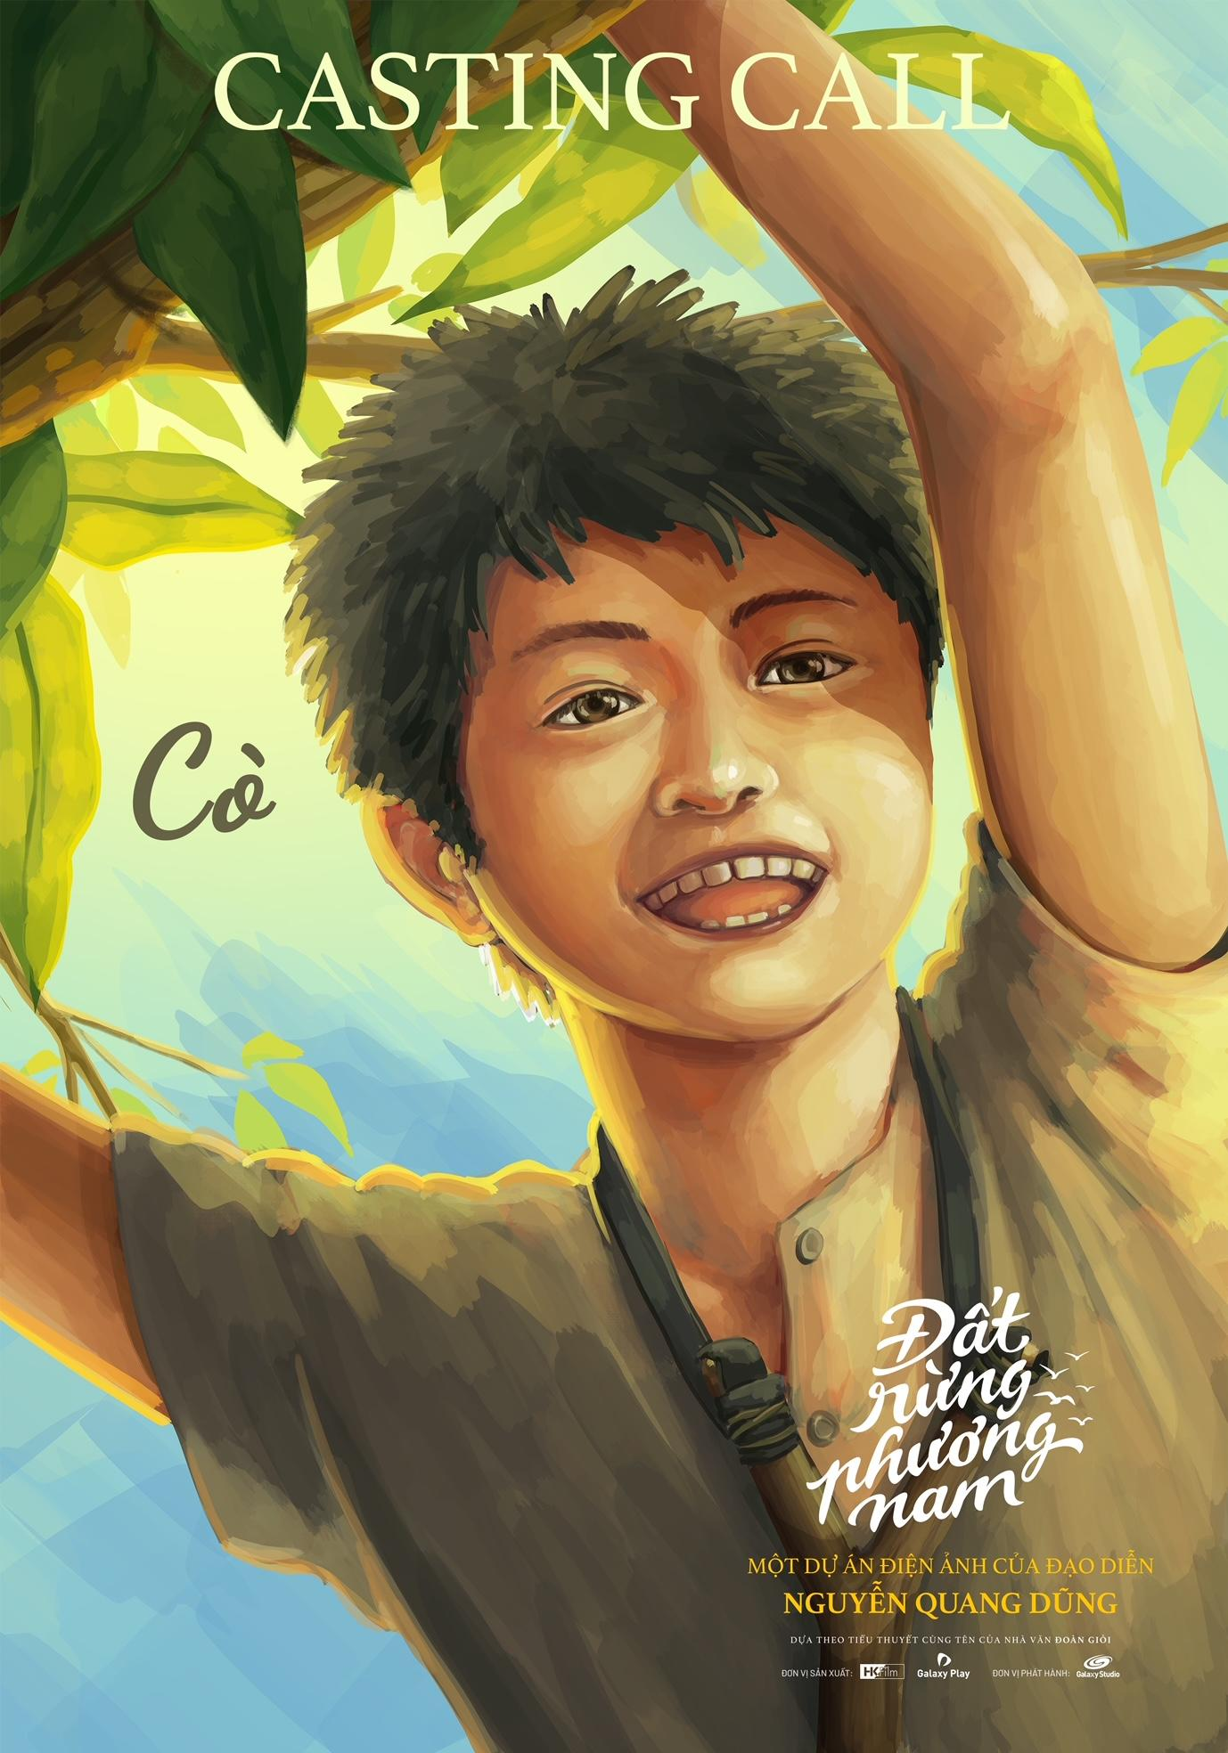
Nhân vật Cò
Lớn lên và gắn bó với rừng.
Khi An thấm mệt thì Cò vẫn chưa nhằm nhò gì.
Cặp chân như cặp giò nai lội suốt ngày trong rừng cũng chẳng nhằm nhò gì?
Hỏi An: “Đố mày biết con ong mật là con nào?”
Chỉ cho An cách quan sát ong
Kể về “sân chim”

Slide 12
II. Tìm hiểu văn bản:
1. Các nhân vật trong đoạn trích:
b. Nhân vật Cò:
- Sinh ra, lớn lên ở vùng đất rừng phương Nam
- Có nhiều hiểu biết về sân chim, về rừng U Minh

Slide 13
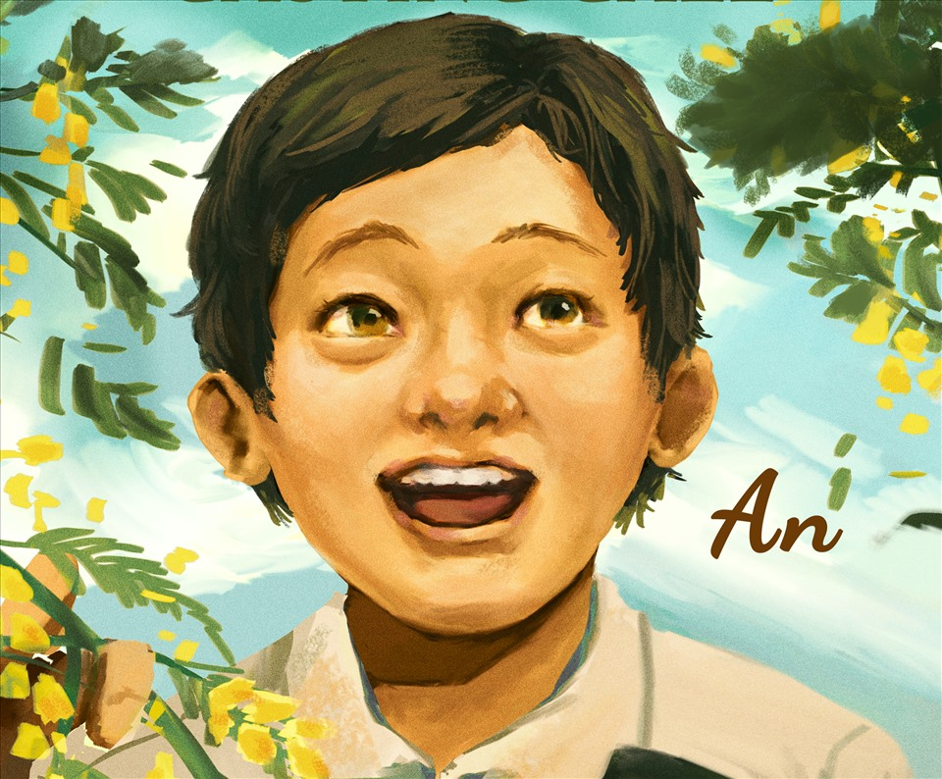
Cử chỉ, lời nói, hành động:
- Quảy tòn ten một cái gùi bé
- “Chịu thua mày đó, tao không thấy con ong mật đâu cả”.
- “Chim đẹp quá Cò ơi! Ở đây nhiều chim quá!”
- “Sao biết nó về cây nào mà gác kèo?”
- “Kèo là gì hở má?”
- “Coi bộ cũng không khó lắm hở má?”
Nhân vật An
Cảm nhận về má nuôi, tía nuôi, về Cò:
- “Quả là tôi đã mệt thật.”
- Tía nuôi tôi chỉ nghe tôi thở đằng sau lưng ông thôi mà biết…
- Má nuôi tôi vò đầu tôi, cười rất hiền lành.
- Muốn hỏi Cò đủ thứ về rừng U Minh, về cách gác kèo, cách quan sát phát hiện bầy ong, về sân chim…
Suy nghĩ về cách “ăn ong” của người dân U Minh:
- So sánh cách nuôi ong của ngườ La Mã, người Ai Cập, người Mê Tây Cơ, ở Phi châu, ở xứ Tây Âu… để thấy được sự độc đáo của người dân U Minh trong cách “ăn ong”.

Slide 14
II. Tìm hiểu văn bản:
1. Các nhân vật trong đoạn trích:
c. Nhân vật An
- Là con nuôi trong gia đình Cò.
- Yêu quý tía má nuôi, ham hiểu biết.

Slide 15
II. Tìm hiểu văn bản:
Nhân vật An
Nhân vật Cò
1. Các nhân vật trong đoạn trích:
→ Chân dung những người con phương Nam bình dị, hồn nhiên, nhân hậu .
Nhân vật Tía nuôi

Slide 16
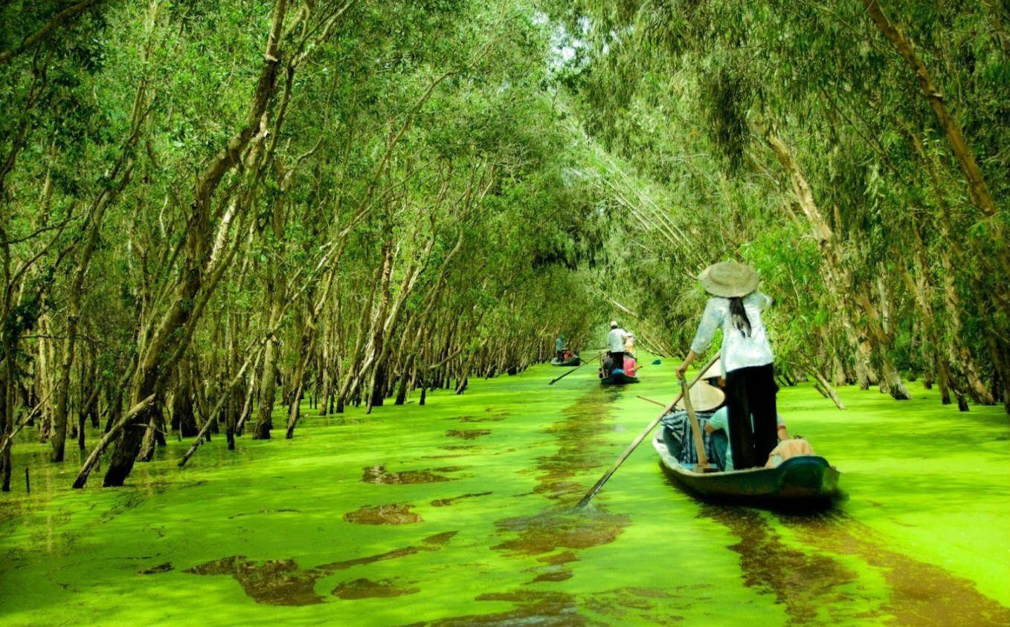
2.Vẻ đẹp của rừng U Minh:
- Bình minh yên tĩnh, trong vắt, mát lành.
- Buổi trưa tràn đầy ánh nắng, ngây ngất hương thơm của hoa tràm, rộn ràng tiếng chim, tiếng ong, tiếng côn trùng và rực rỡ sắc màu của cây, lá
→ Vẻ đẹp phong phú, giàu có, hoang sơ.

Slide 17
III. Tổng kết:
1/ Nội dung
Kể về những trải nghiệm đi rừng, cách thuần hóa rừng, cách “ăn ong” của người dân U Minh.
Viết đoạn văn (từ 5 – 7 câu) trình bày cảm nhận của em về một chi tiết thú vị trong đoạn trích “Đi lấy mật”?
2/ Nghệ thuật
- Sử dụng ngôn ngữ đối thoại.
- Miêu tả tâm lý nhân vật.

Slide 18
Đoạn văn mẫu:
Trích đoạn “Đi lấy mật” không chỉ kể về chuyến đi rừng, tìm hiểu về cách “ăn ong” của người dân U Minh mà còn miêu tả vẻ đẹp phong phú, sống động của những cánh rừng phương Nam. “Chim hót líu lo. Nắng bốc hương hoa tràm thơm ngây ngất. Gió đưa mùi hương ngọt lan ra, phảng phất khắp rừng”. Ba câu văn ngắn nhưng người đọc như được đánh thức các giác quan từ thính giác, thị giác đến khứu giác. Vẻ đẹp hoang sơ, huyền ảo của rừng U Minh khiến An lâng lâng trong cảm giác ngất ngây. Qua đó ta cũng nhận ra tài quan sát tinh tế, khả năng cảm nhận, phát hiện vẻ đẹp đầy chất thơ về rừng U Minh đại ngàn của An.

Slide 19
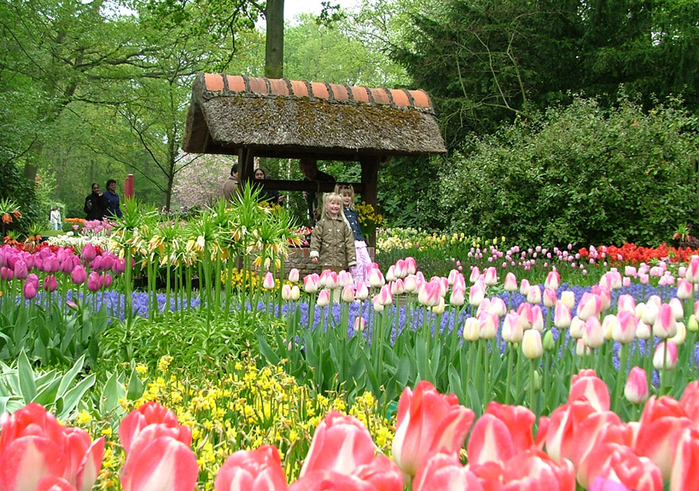
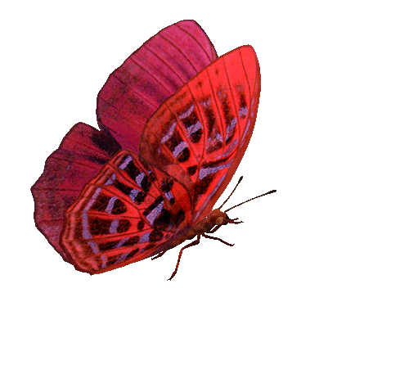
Chi tiết miêu tả nhân vật Cò là một cậu bé sinh ra và lớn lên ở trong rừng?
Lần đầu tiên tôi theo tía nuôi tôi và thằng Cò đi "ăn ong" đây!
Thằng Cò thì coi bộ chẳng thấm tháp gì.
A
B
Cặp chân của nó như bộ giò nai, lội suốt ngày trong rừng…
Thằng Cò nghe tôi chịu thua, nó bèn vênh mặt lên cười..
C
D

Slide 20
Chi tiết nào dưới đây miêu tả ngoại hình và cử chỉ của nhân vật tía?
đội cái thúng to tướng.
vung tay một cái phạt ngang nhánh gai
A
B
chạy tung tăng sục sạo trong các bụi cây.
quảy tòn ten một cái gùi bé.
C
D

Slide 21
Tía nuôi không quay lại nhưng cũng biết:
An mệt, còn thằng Cò thì chưa thấm tháp gì.
An mỏi chân, còn thằng Cò thì chưa thấm tháp gì.
A
B
An mệt và thằng Cò cũng vậy.
An và Cò khó khăn chạy theo sau.
C
D

Slide 22
Đoạn trích có mấy nhân vật?
4
3
A
B
2
1
C
D

Slide 23
Cò giảng giải cho An những gì?
“thuần hóa” ong rừng bằng tổ ong hình dáng nhánh kèo.
nhìn thấy được con ong mật
A
B
Vẻ đẹp phong phú sống động của rừng
Quá khứ của tía
C
D

